Slide 1

Análise de Regressão
Tópicos em Zoologia 1 2024-02
Departamento de Zoologia – UnB
Módulo 07 - Regressão
03 de dezembro de 2024

Slide 2
Referências
Andrade e Ogliari cap. 9
Sokal & Rohlf cap 14 (sec 14.1 a 14.7)

Slide 3
Conceitos Centrais
Equação Linear: equação em que cada termo é uma constante ou o produto de uma constante e uma única variável
Modelo Linear Geral (GLM)
Y= XB + U
Y é matriz de observações
X é matriz de variáveis
B é matriz de parâmetros
U é matriz de erros

Slide 4
Conceitos Centrais
Mínimos Quadrados
Ajuste por Mínimos Quadrados
Resíduos e interpretação
Hipóteses em modelos lineares
Tamanho amostral e universo amostral

Slide 5
Conceito
Ajuste de uma equação linear a um conjunto de dados usando o método dos mínimos quadrados.
Uma variável dependente e uma ou mais independentes
Estimativa dos parâmetros e teste de hipóteses relativas aos mesmos

Slide 6
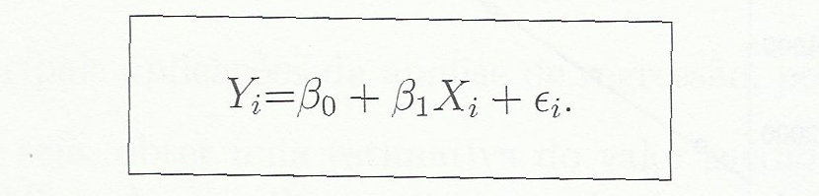
Equação Regressão

Slide 7
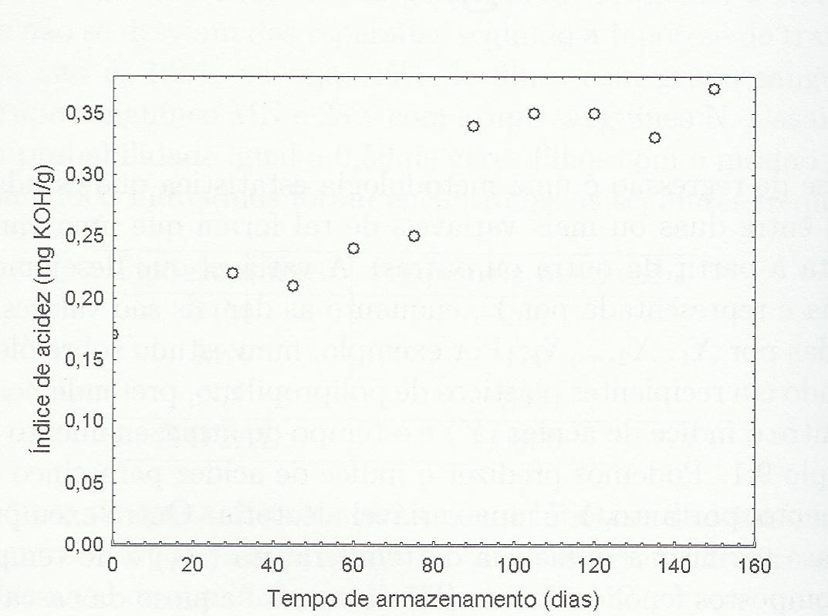
Distribuição de Variáveis

Slide 8
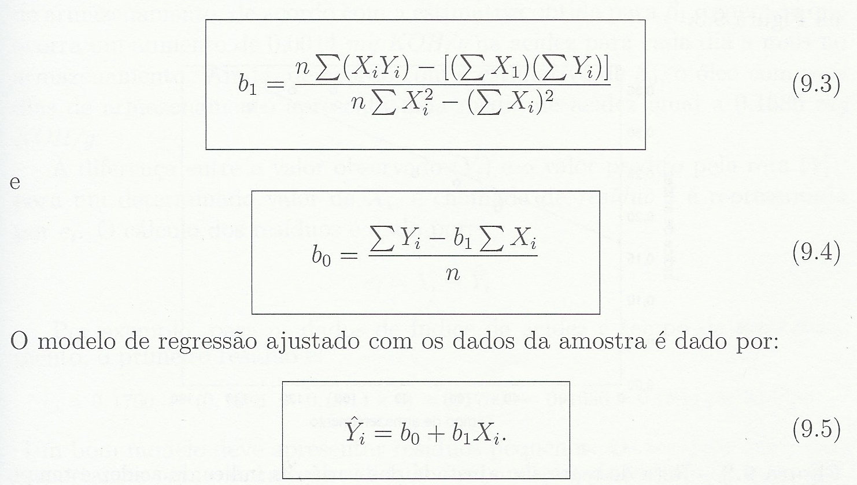
Cálculo do modelo

Slide 9
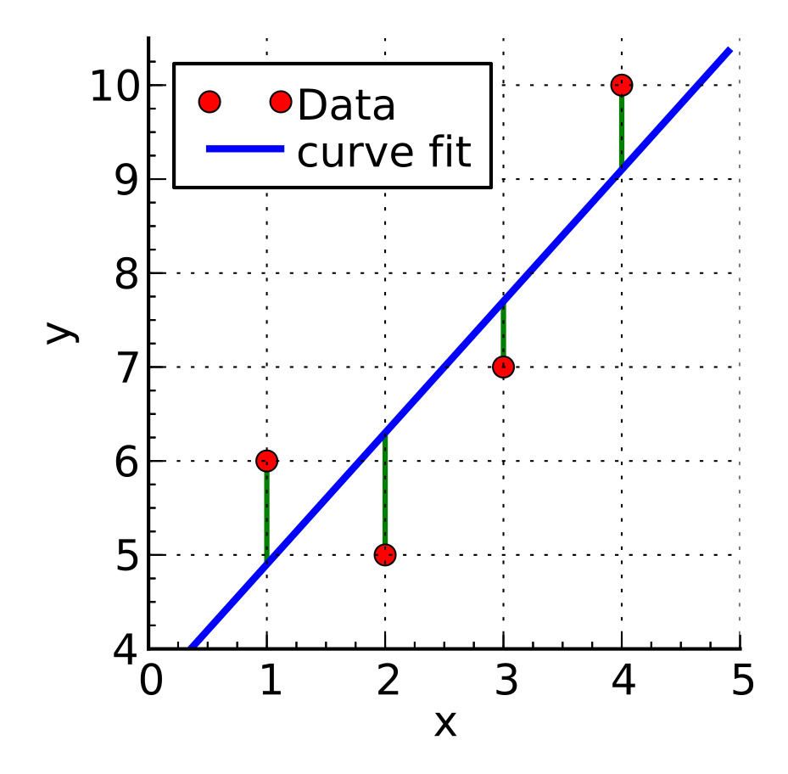
Ajuste

Slide 10
Premissas
Variável independente medida com exatidão
Variável dependente com distribuição de erros normal e homoscedástica
Normalidade dos resíduos

Slide 11
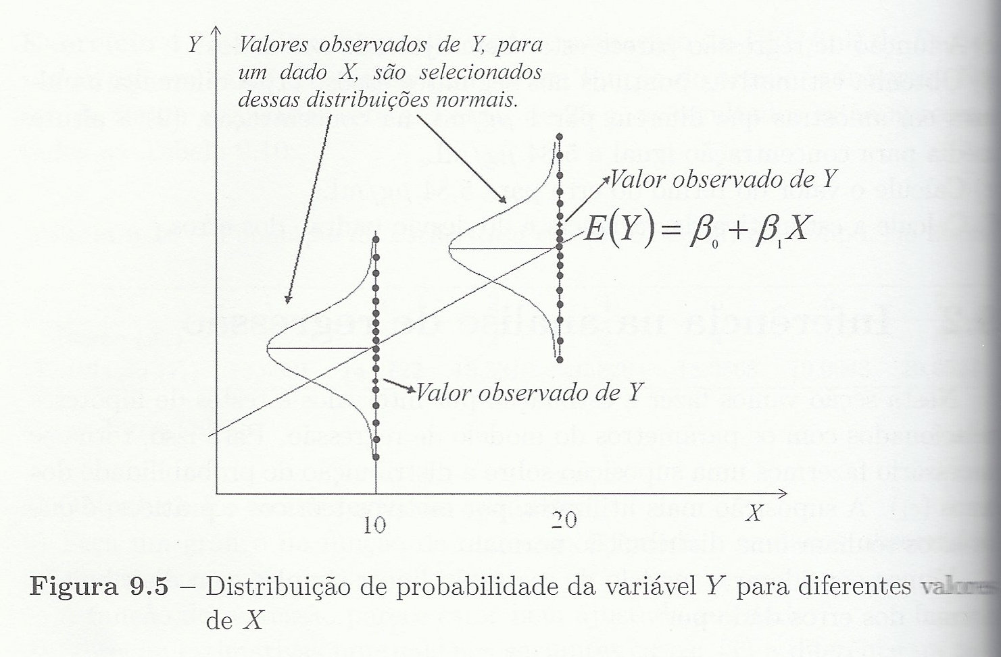
Premissas

Slide 12
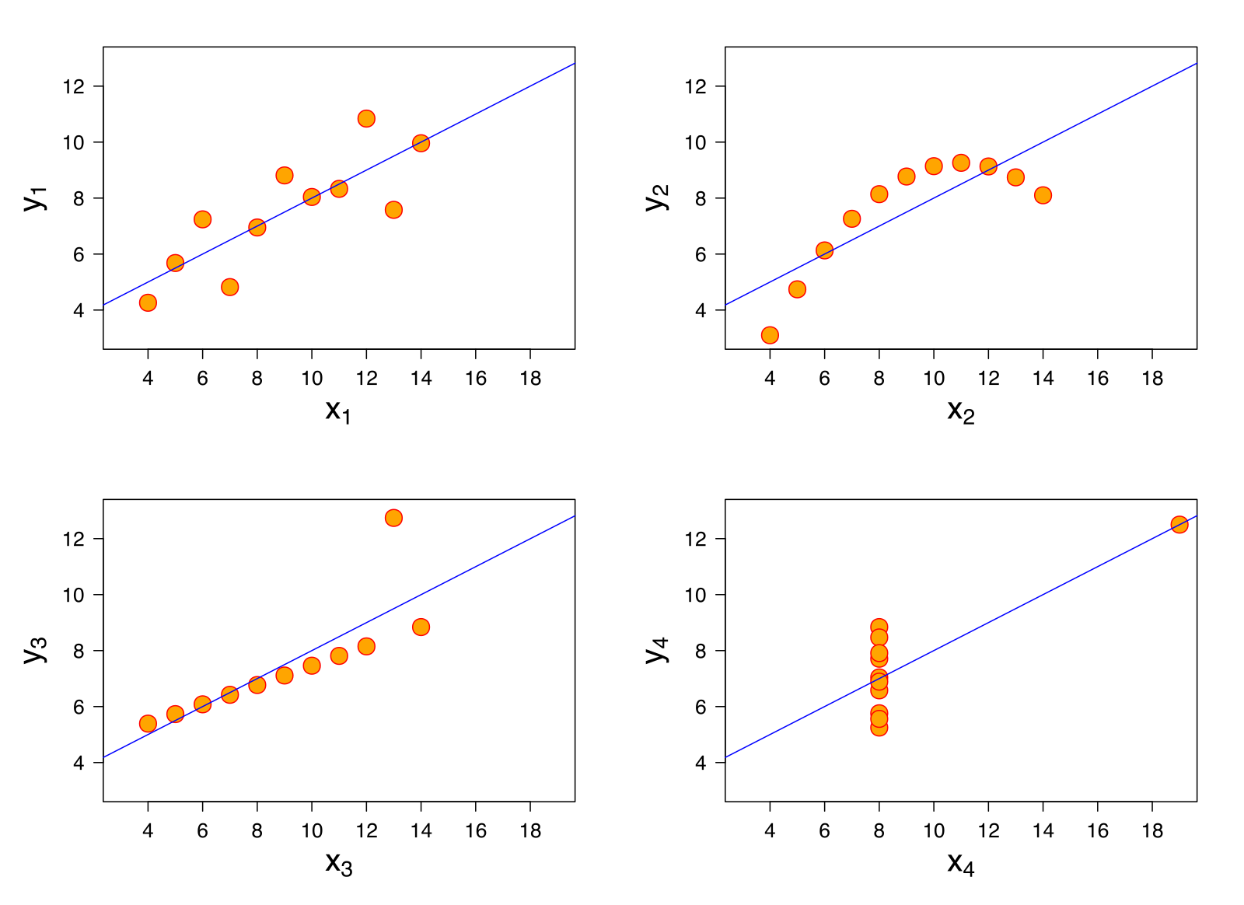
Quarteto de Anscombe
4 distribuições mesma med var
Qual é linear?

Slide 13
Hipóteses
Hipóteses a respeito da inclinação
Hipóteses a respeito do intercepto
Hipóteses sobre a linearidade (análise dos resíduos)

Slide 14
Usos
Examinar relação entre variáveis
Ajustar/testar modelo aos dados observados
Estimar valor e variância de variável dependente para determinados valores da variável independente
Projetar valores da variável dependente em situações não amostradas

Slide 15

Exemplo – Predação em lobeira

Slide 16
Exemplo – Predação em Lobeira
Quais fatores influenciam a intensidade do ataque de roedores a frutos de lobeira (Solanum lycocarpum) no cerrado?
Distância da planta-mãe? Quantidade de frutos produzidos?
Armadilhas para roedores na árvore, e a 0m, 5m, 10m
Regressão linear para relação entre tamanho da safra e proporção de frutos consumidos

Slide 17
Exemplo – Predação em Lobeira
Ajuste da equação y= ax^{b}
y = número frutos intactos
a= parâmetro
x= número total de frutos
b= parâmetro: b=1 não há efeito do tamanho da safra sobre proporção de ataque; b>1 efeito positivo ataque maior nas safras maiores; b<1 efeito negativo
Equação linearizada :
log (y+1) = b log (x+1) + log (a)

Slide 18
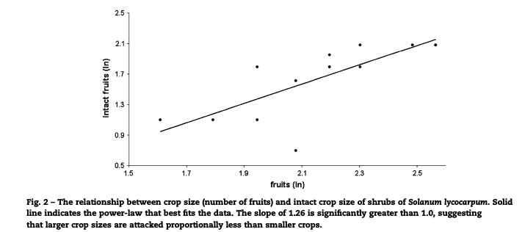
Exemplo – Predação em lobeira

Slide 19
Aplicações
Análises com múltiplas variáveis dependentes
Modelos lineares em combinação com outros métodos como Anova (análise de covariância)
Quadro lógico para partição de variâncias e estimativas de erros

